Slide 1

BÀI 27
BÀI 27
ÔN TẬP CHỦ ĐỀ
CON NGƯỜI VÀ SỨC KHỎE

Slide 2
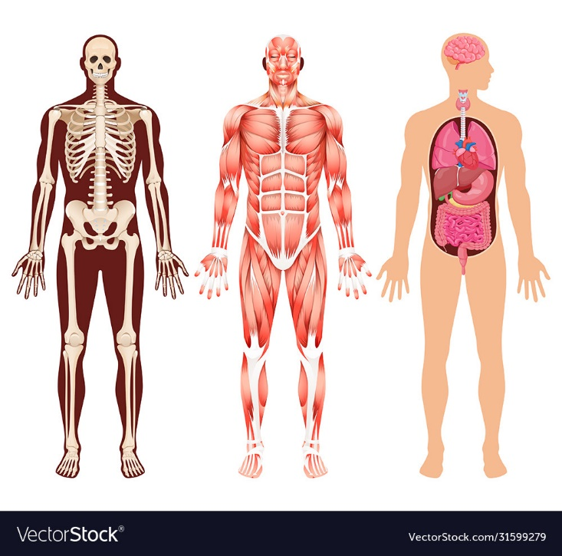

Xương đầu
Xương mặt
Cơ mặt
Cơ ngực
Khớp vai
ĐOÁN TÊN CƠ QUAN
Xương sườn
Cơ cánh tay
Xương tay
CÁC CƠ QUAN VẬN ĐỘNG
Khớp khuỷu tay
Xương cột sống
Cơ bụng
Xương chậu
Xương chân
Cơ đùi
Khớp đầu gối
xương
Cơ

Slide 3
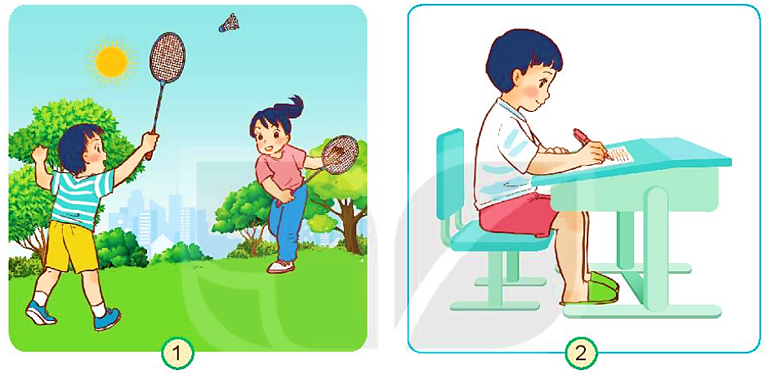
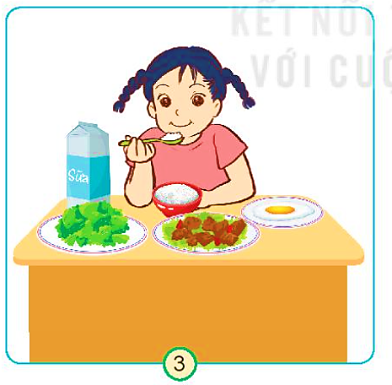
Việc làm cần thiết để
chăm sóc, bảo vệ cơ quan vận động.
Tập thể dục, thể thao
Tư thế ngồi học đúng
Ăn uống đầy đủ chất dinh dưỡng

Slide 4
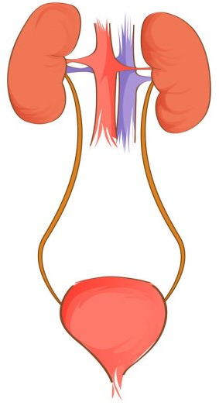
ĐOÁN TÊN CƠ QUAN
Thận
CÁC CƠ QUAN BÀI TIẾT
Ống dẫn nước tiểu
Bóng đái
Ống đái

Slide 5

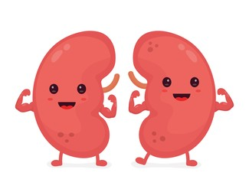

Uống đủ nước
Vệ sinh cá nhân sạch sẽ
Không ăn mặn
Không nhịn tiểu
Việc làm cần thiết để
chăm sóc, bảo vệ cơ quan bài tiết.

